Slide 1

Technology solutions
Soluciones Tecnológicas
PREVINIENDO INCIDENTES POR ATROPELLOS EN LA CONSTRUCCION VIAL
en el Planeamiento del ITC
Soluciones Tecnológicas
Notes:
NIOSH ha estado muy comprometida en la investigación y prueba de productos a fin de revisar la practicidad y efectividad de diferentes tecnologías diseñadas para advertir a los operadores cuando están cerca de los trabajadores a pie. Este módulo revisa algunas de estas tecnologías actualmente disponibles – o que pronto lo estarán – para aplicaciones en la construcción vial.
Reconocimiento: Gran parte de la información en esta presentación ha sido tomada de la investigación dirigida por Todd Ruff, de la Oficina de NIOSH de Investigación en Seguridad y Salud en la Minería.

Slide 2

OSHA Disclaimer

Slide 3
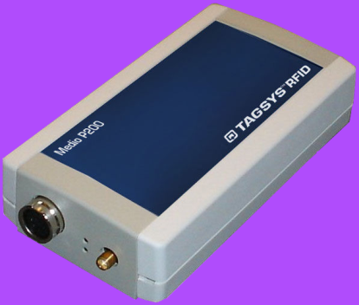
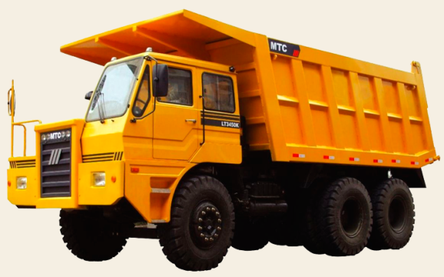
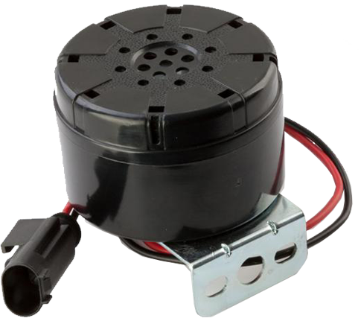
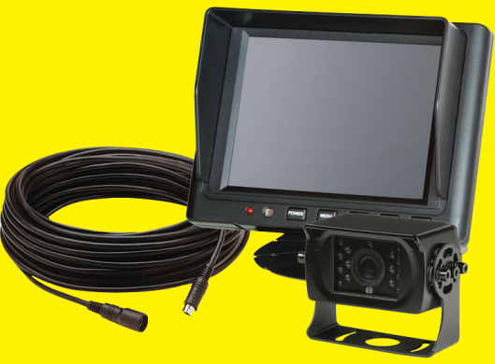
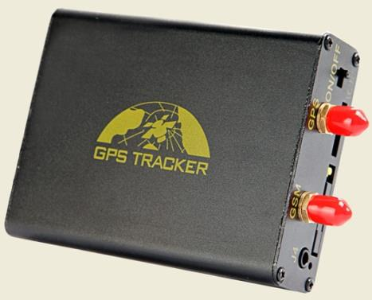
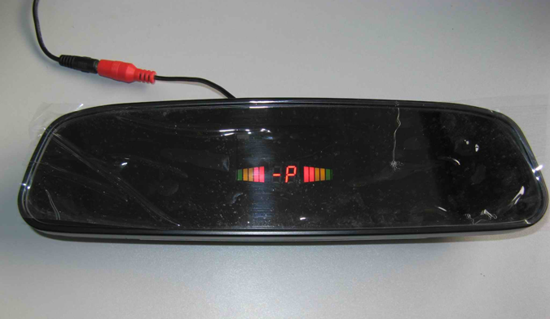
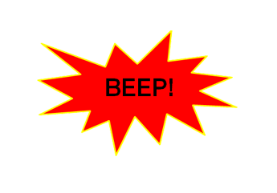
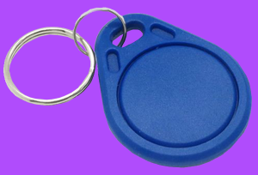
Six technologies to prevent runovers and backovers
Soluciones Tecnológicas
PREVINIENDO INCIDENTES POR ATROPELLOS EN LA CONSTRUCCION VIAL
Al final de este módulo, usted sabrá:
Seis clases de soluciones tecnológicas disponibles en el mercado
para prevenir atropellos
Alarmas
Cámaras
Radar
Sonar
Sistemas de tarjetas
GPS
3
Notes:
El rol de la tecnología en el PCTI es esencialmente el de la comunicación. Mediante cámaras, radares, sonares y otras tecnologías de advertencia, tanto trabajadores como operadores han ampliado su habilidad de verse mutuamente y ser advertidos cuando existe una situación peligrosa. La tecnología no evitará necesariamente incidentes de atropello o retroceso, pero puede proveer un nivel adicional de advertencia y notificación en aquellos casos cuando los trabajadores a pie, choferes de camiones u operadores no sigan el PCTI, o cuando el PCTI no anticipe o controle plenamente el surgimiento de una situación peligrosa.

Slide 4

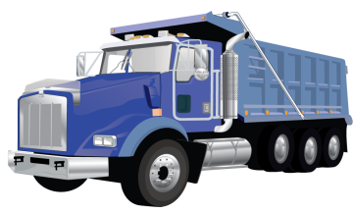

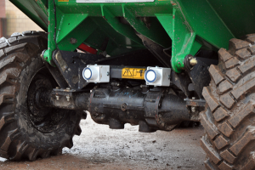
terminology
Soluciones Tecnológicas
PREVINIENDO INCIDENTES POR ATROPELLOS EN LA CONSTRUCCION VIAL
Terminología
Detección de Proximidad: Detección de personal, vehículos, y otros objectos cerca a un vehiculo que usa tecnología de sensores
Aviso de Proximidad (Advertencia de colisión): Detección de personal, vehículos, y otros objetos generan alarmas
Advierte sólo al operador
Advierte al operador y personas cercanas (dos vias)
Evitar Colisiones: El procesamiento de la información resulta en señales de control o acciones que alteran las máquinas condición/movimiento
Control por computadora
Control humano
Notes:
Detección de Proximidad: Detección de personas, vehículos y otros objetos cercanos a un equipo que usa tecnología de sensores.
Aviso de Proximidad (Advertencia de Colisión): Detección de personal, vehículos y otros objetos cerca a una máquina que activa una alarma.
Evasión de Colisiones es el procesamiento de información de un sensor que produce señales de control u acciones que alteran el estatus o movimiento del equipo, evitando colisiones.

Slide 5

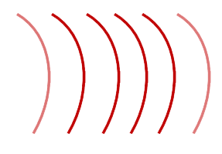
Proximity detection
Soluciones Tecnológicas
PREVINIENDO INCIDENTES POR ATROPELLOS EN LA CONSTRUCCION VIAL
Detección de Proximidad
Sistemas independientes o autosuficientes
Sensor pasivo de obstáculos y de personal - Señales reflectivas - No discriminadoras
Sistemas cooperativos montados sobre máquinas, obstáculos, personal se comunican entre si
Sistemas basados en redes Requiere infrastructura de apoyo
Cooperativo, requiere infraestructura adicional en la obra (GPS u otro sistema)
Acciones: Varia desde simples alarmas hasta mecanismos de control (establecimiento de frenos, limitación de movimientos, etc.)
Notes:
Existen diferentes clases de sistemas de detección de proximidad. Algunas son autónomos y otras requieren de redes de comunicación.
Los sistemas autónomos o independientes pueden tener sensores pasivos de obstáculos y personal. Los sistemas cooperativos requieren de comunicación entre sistemas montados en las máquinas y sistemas en los obstáculos o el personal.
Sistemas en base a redes de comunicaciones son cooperativos y requieren de infraestructura adicional al de la obra.

Slide 6
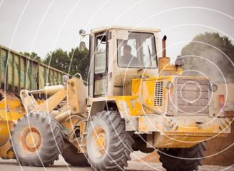
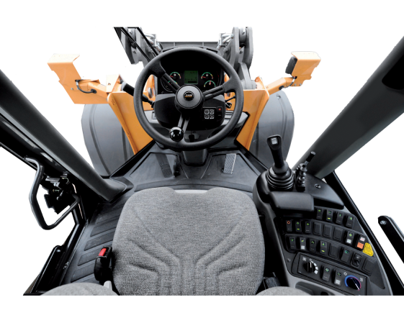



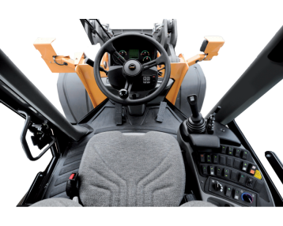
Collision avoidance approaches
Soluciones Tecnológicas
PREVINIENDO INCIDENTES POR ATROPELLOS EN LA CONSTRUCCION VIAL
Perspectivas para evitar colisiones
Aumentar alertas situacionales
Alarmas visuales, audibles, tactiles
Alarma de dos vias
Humano en el proceso
Control de Máquinas
Procesamiento del sensor de información
Control automático de las funciones de la máquina
Combinación de ambos

Slide 7
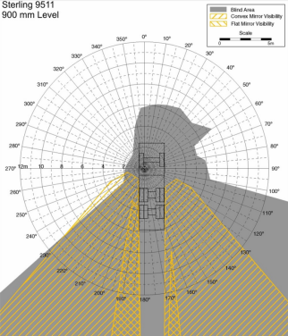
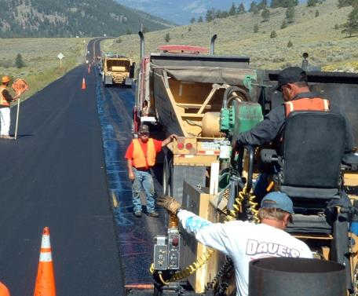
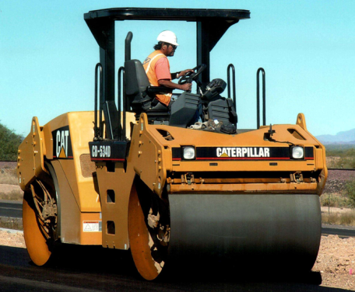
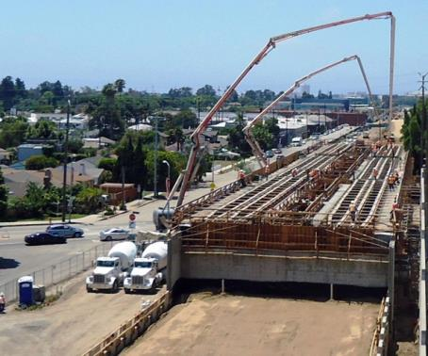
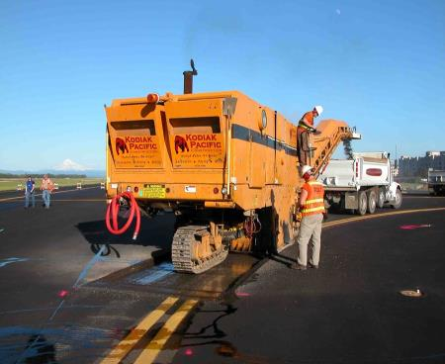
Considerations
Soluciones Tecnológicas
PREVINIENDO INCIDENTES POR ATROPELLOS EN LA CONSTRUCCION VIAL
Aspectos a Considerar
La perspectiva correcta para evitar atropellos o impactos contra los
trabajadores depende de la clase de equipos y los riesgos asociados
Operador a bordo
Operador cerca al equipo
Areas ciegas
Velocidad de la máquina
Riesgo para los trabajadores o equipos cercanos
Notes:
La perspectiva para evitar accidentes por atropello, retroceso o aprisionamiento de trabajadores depende de la clase de equipo y los riesgos asociados. El sistema es contingente ante factores como el hecho de que el operador se encuentre a bordo o adyacente al equipo. Uno debe considerar peligros como las áreas ciegas, velocidad del equipo y el riesgos de trabajadores y vehículos en las proximidades.

Slide 8

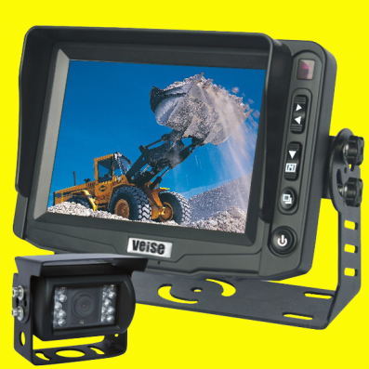
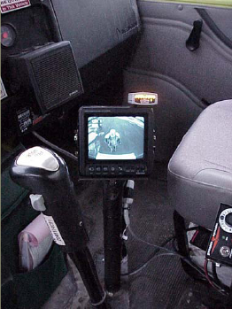
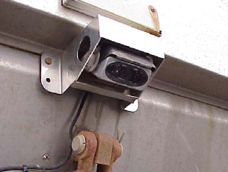
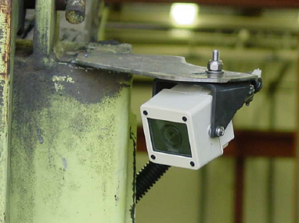
Camera systems
Soluciones Tecnológicas
PREVINIENDO INCIDENTES POR ATROPELLOS EN LA CONSTRUCCION VIAL
Sistema de Cámaras
Las cámaras que cubren los puntos ciegos son una tecnología comprobada en muchas industrias
Consideraciones especiales para la construcción vial
Lugares de montaje apropiados (especialmente camiones de carga)
Mantenerlos limpios de suciedad y mugre
Asegurarse que los choferes/operadores vean el monitor
Notes:
Aunque las cámaras son herramientas valiosas para eliminar puntos ciegos, también tienen sus limitaciones. Por ejemplo, el operador puede requerir el uso de múltiples cámaras para ver las áreas ciegas alrededor de su equipo. Además, como el trabajo de construcción esta expuesto a la suciedad, los lentes de las cámaras pueden cubrirse con polvo, lodo, asfalto, etc. dejándolos ciegos. Por último, aunque la cámara puede captar y mostrar la imagen de un trabajador a pie en el monitor, si el operador está atento a otras tareas no mirará al monitor. Existe un gran número de fabricantes de sistemas de cámara y video, y sus precios son cada vez más competitivos.

Slide 9
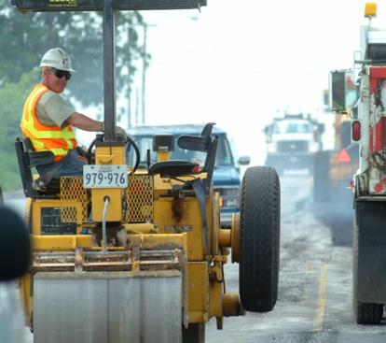
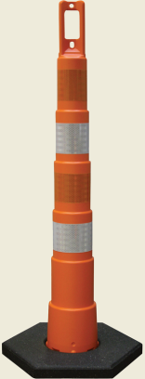
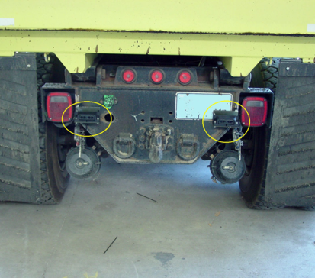
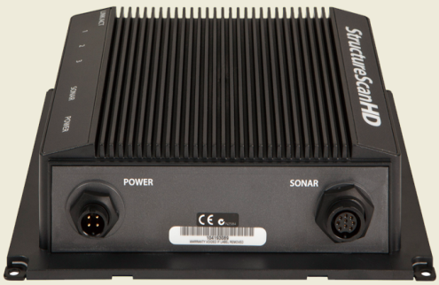
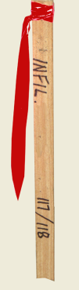
Sonar systems
Soluciones Tecnológicas
PREVINIENDO INCIDENTES POR ATROPELLOS EN LA CONSTRUCCION VIAL
Sistemas de Sonar
La alarma suena al detectar a las personas y objetos que entran en obra
Desafios
No puede distinguir entre ‘objectos’
La detección activa la alarma
El operador oye ‘falsas alarmas’ cuando el objeto no es un peligro
Relativamente corta distancia de
detección
Los detectores deben ser montados cuidadosamente para no detectar el suelo o parte del equipo
Notes:
Los dispositivos de sonar usan ondas sónicas para detectar a una persona u objeto que entra en el campo de percepción. Cuando se detecta algo en el campo, se activa la alarma. Los dispositivos de sonar no son tan comunes como las cámaras, pero su uso continua extendiéndose.

Slide 10
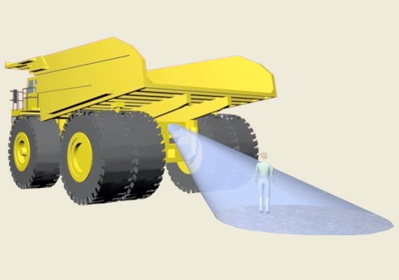

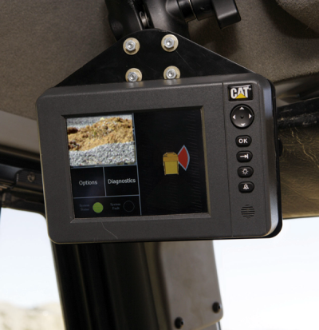
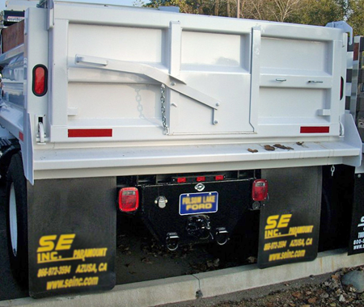
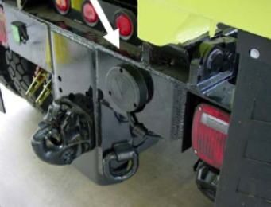
Radar systems
Soluciones Tecnológicas
PREVINIENDO INCIDENTES POR ATROPELLOS EN LA CONSTRUCCION VIAL
Sistemas de Radar
Radar en base a detección de proximidad
Pulsos u hondas continuas
Multiples antenas desplegadas para monitorear áreas ciegas
La pantalla en la cabina ofrece advertencias audiovisuales a menudo con alarmas graduadas
Típicamente para escenarios de rangos cortos (25-75 pies)
Desafío
Los detectores deben ser montados cuidadosamente para no detectar el suelo o parte del equipo.
Notes:
Como el sonar, la ondas del radar crean un campo que detecta un objeto cuando entra en el área y crea una alarma de advertencia al operador. El reto de contar solo con radares o sonares es que el sistema advertirá al conductor sobre cualquier objeto en el campo monitoreado, incluyendo conos, montículos de suciedad, palas, etc. Debido a que el rodar ni el sonar discriminan, el operador recibirá falsas alarmas que pueden causar que se acostumbre a las mismas y deje de atenderlas

Slide 11
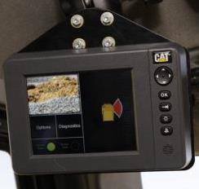
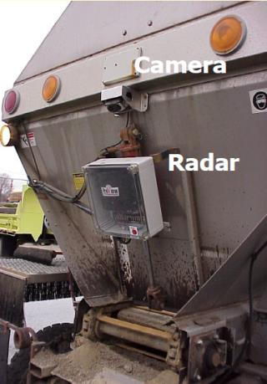
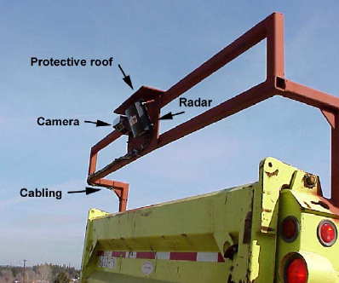
Radar and camera systems
Soluciones Tecnológicas
PREVINIENDO INCIDENTES POR ATROPELLOS EN LA CONSTRUCCION VIAL
Radar y Camara
Lo más efectivo es combinar radar y cámara
Notes:
Los sistemas de radar y de sonar funcionan mejor cuando están complementados con tecnología de cámara. Los dispositivos sensores del radar y el sonar envían una alarma cuando un objeto entra en el campo del sensor. La alarma alerta al operador para que vea en su monitor para ver a la persona u objeto en su punto ciego a fin de tomar la acción apropiada.

Slide 12
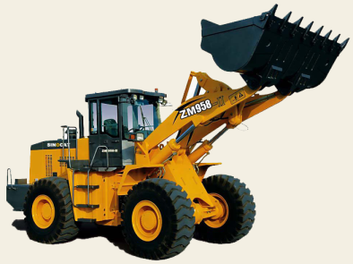
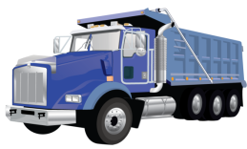
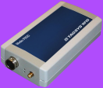
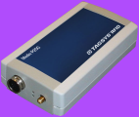
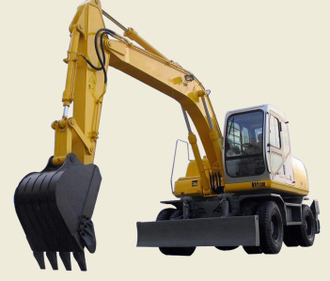
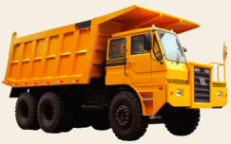

Tag systems
Soluciones Tecnológicas
PREVINIENDO INCIDENTES POR ATROPELLOS EN LA CONSTRUCCION VIAL
Systemas de tarjeta (RFID – Identificacion de frecuencia de radio)
Comunicación de dos vias y equipo de RF montado en el equipo y detectores (tarjetas) en los trabajadores y/o otras másquinas
Transmisores y tarjetas de radio frecuencia
Equipos pesados y vehículos ligeros equipados con transmisores – UHF or VHF
Desafíos
Cada trabajador y equipo debe contar con tarjetas y dispositivos de
detección
La ubicación mostrada depende de la unidad de RF que detecta las. tarjetas y el rango es ajustable. A menudo se usa con cámaras.
Notes:
Una tecnología emergente con resultados efectivos en otras industrias involucra una comunicación de dos vías entre un sistema montado en el equipo y detectores en los trabajadores (u otras máquinas). Esto es conocido como sistema “Basado en Tarjetas” (“Tag Based” system). Como tecnología, RFID (Identificación de Frecuencia de Radio) muestra un gran potencial. Algunos sistemas tienen un alarma de advertencia de dos vías, la cual permite recibir alarmas de advertencias individuales tanto al equipo como al operador. El conductor recibe una alarma desde un equipo instalado en la cabina del camión, y el trabajador recibe una alarma desde el dispositivo o tarjeta que usa en su correa. Los sistemas RFID ofrece la mas comprehensiva protección contra colisiones debido a que alerta tanto al conductor/operador y al trabajador a pie cuando están muy cerca el uno del otro.

Slide 13

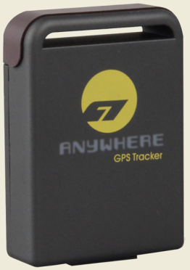
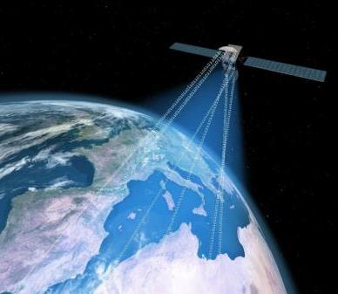
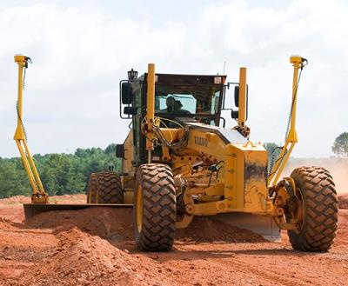
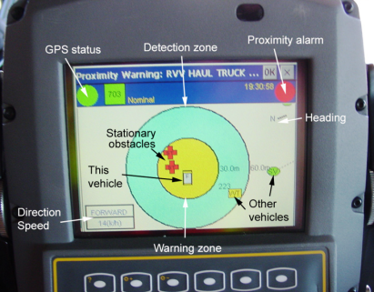


Global positioning system
Soluciones Tecnológicas
PREVINIENDO INCIDENTES POR ATROPELLOS EN LA CONSTRUCCION VIAL
Sistema de Posicionamiento Global (GPS)
Equipos y vehículos localizados mediante GPS
Transmisión de ubicación mediante otro vehículo
cercano
Alarmas de aviso de proximidad y mustra de ubicaciones
GPS instalado en el equipo (camiones, pavimentadores, rodillos)
Desafíos
Los receptores de GPS deben instalarse en cada trabajador
El GPS es más lento que otras tecnologías – la señal debe ir y volver del satélite
Notes:
Al igual que las tecnologías de GPS usadas para encontrar direcciones o lugares, la ubicación de equipos y vehículos pueden determinarse usando GPS. La ubicación del equipo es transmitida a otros equipos y trabajadores cercanos. Las alarmas de proximidad son activadas y las ubicaciones se muestran para advertir de situaciones peligrosas.

Slide 14
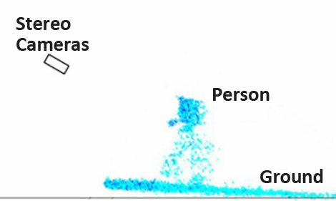
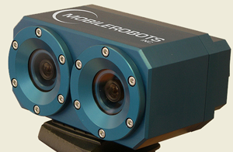
Emerging technologies
Soluciones Tecnológicas
PREVINIENDO INCIDENTES POR ATROPELLOS EN LA CONSTRUCCION VIAL
Tecnologías Emergentes
Sistemas de Video Inteligente
Cámaras de estereovision asistidas por computadora - El procesamiento de la señal de video permite la deteccion en base a la posición 3D
- Visualiza las áreas ciegas cerca al equipo, advertencia de proximidad con cámaras - Sistemas HAZ CAM probados en camiones de carga
Notes:
Hay otras tecnologías relativamente nuevas que son prometedoras en la industria. Una es un sistema de video inteligente que usa cámaras de estero-visión asistidas por computadora. El procesamiento de señales de video permite la detección en base al posicionamiento 3D y proveen visión sobre áreas ciegas cercanas al equipo y advierte de la proximidad mediante el uso de cámaras solamente. Ejemplo de la cámara y la persona como aparece en el monitor.

Slide 15
Additional work, considerations and resources
Soluciones Tecnológicas
PREVINIENDO INCIDENTES POR ATROPELLOS EN LA CONSTRUCCION VIAL
Consideraciones y Trabajo Adicional
Reducción de alarmas ruidosas y falsas paradas
Presentación efectiva de la alarma y consideraciones de contexto
Interfaces de operador y pantallas combinadas
¿Los operadores son abrumados por los sistemas, los distraen?
Cambio de conducta en los operadores
Sensores portatiles apropiados para la tarea y el ambiente
Recursos
Web pages de detección de proximidad de NIOSH
www.cdc.gov/niosh/topic/highwayworkzones/
NIOSH Proximity Detection Web Page
Notes:
Como en toda tecnología, se debe prestar una consideración especial a la ubicación y la forma en la que se empleará la tecnología. Algunas consideraciones pueden incluir una necesidad de reducir las alarmas ruidosas y detenciones en falso en áreas urbanas. Sin embargo, existe un balance entre usar tecnología y distraer al operador con demasiadas interfaces. Tal vez los sistemas sobrecargan al operador y lo distraen. ¿Los sistemas sobrecargan o distraen a los operadores?

Slide 16
Discussion and questions
Soluciones Tecnológicas
PREVINIENDO INCIDENTES POR ATROPELLOS EN LA CONSTRUCCION VIAL
Discusión y Preguntas

